Slide 1

MODÉLISATION DES RISQUES LIÉS AU CONTAMINANT - MORICO
CONCEPTS CLES - PART III
BONNES PRATIQUES DE MODELISATION

Slide 2
Instructeurs
1
Nomena (nomena.andrianrisoa@inrae.fr)
Raphael (raphael.royaute@inrae.fr)
Compte GitHub MetaTox:
https://github.com/metatox-morico
2
3
4

Slide 3

Crise de la reproductibilité : Enjeux
1
Prérequis :
Introduction to credible research (video & pdf)
Introduction to version control with Rstudio, Git & GitHub (vidéo & tutoriel)
Autres ressources
2
3
4

Slide 4
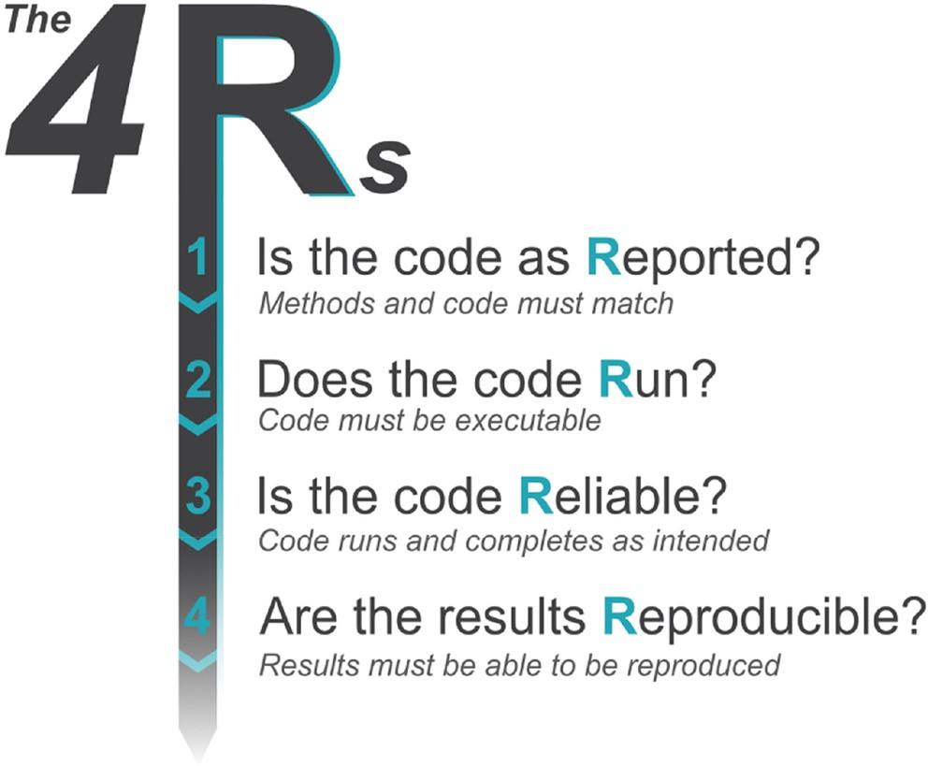
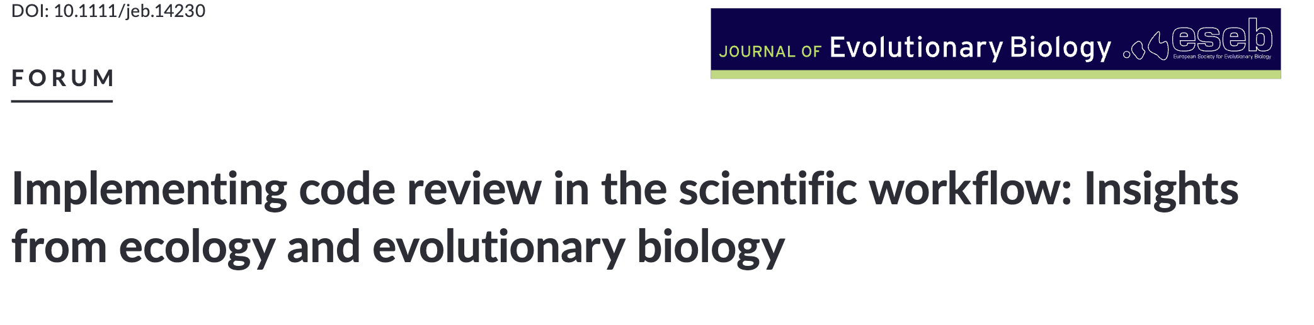
Bonnes pratiques de modélisation
1
Les 4 R de la reproductibilité du code
2
3
4
Ivmey-Cook et al. 2023

Slide 5
Bonnes pratiques de modélisation
1
Questions essentielles :
Peut-on reproduire mes résultats ?
Est-ce que mon code fonctionne ?
Est-ce que mon code fonctionne sur une autre machine ?
Est-ce que mon code fonctionnera encore dans 10 ans ?
2
3
4

Slide 6
Bonnes pratiques de modélisation
1
Plusieurs niveaux de reproductibilité
Travailler par projets
Utiliser des rapports reproductibles
Versionner son code
Générer des pipelines automatisées
Utiliser un environnement de travail reproductible
Pratiques incrémentales
Ne pas tout appliquer d’un coup!
Conseil:
Appliquer étapes 1 & 3 pour projet MétaTox
Réfléchir aux étapes 2, 4 & 5 pour projets futurs
2
3
4

Slide 7
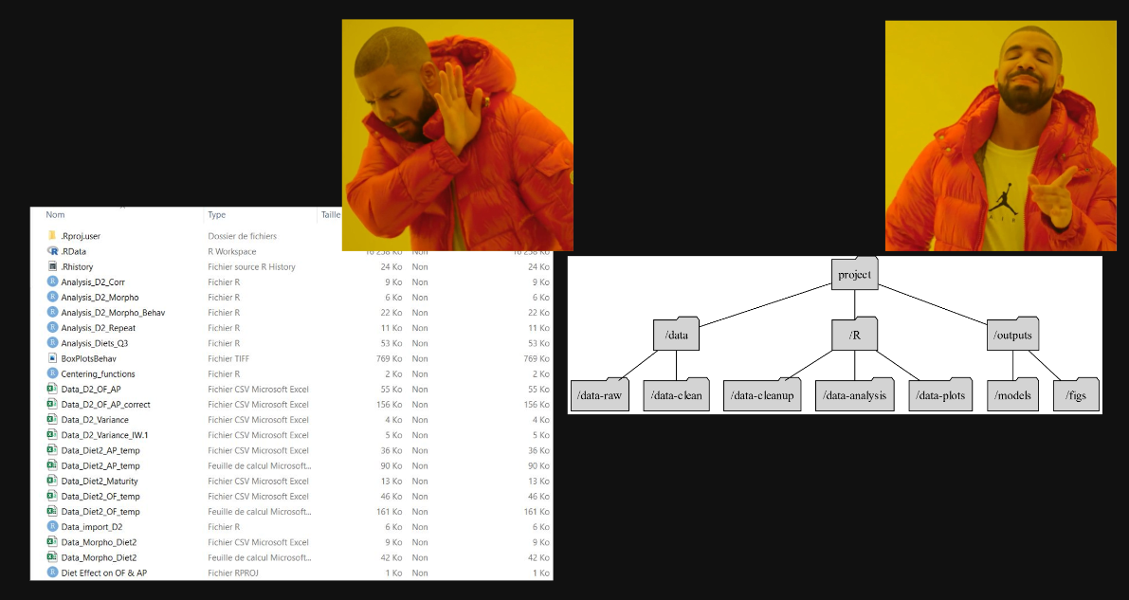
Bonnes pratiques de modélisation
Travailler par projets

Slide 8
Bonnes pratiques de modélisation
Travailler par projets
Séparer données brutes et données “nettoyées”
Utiliser scripts pour nettoyer/combiner données
Séparer scripts analyses et visualisation
Stocker résultats séparément
Conseil
Projet RStudio et librairie {here} pour gérer vos fichiers

Slide 9
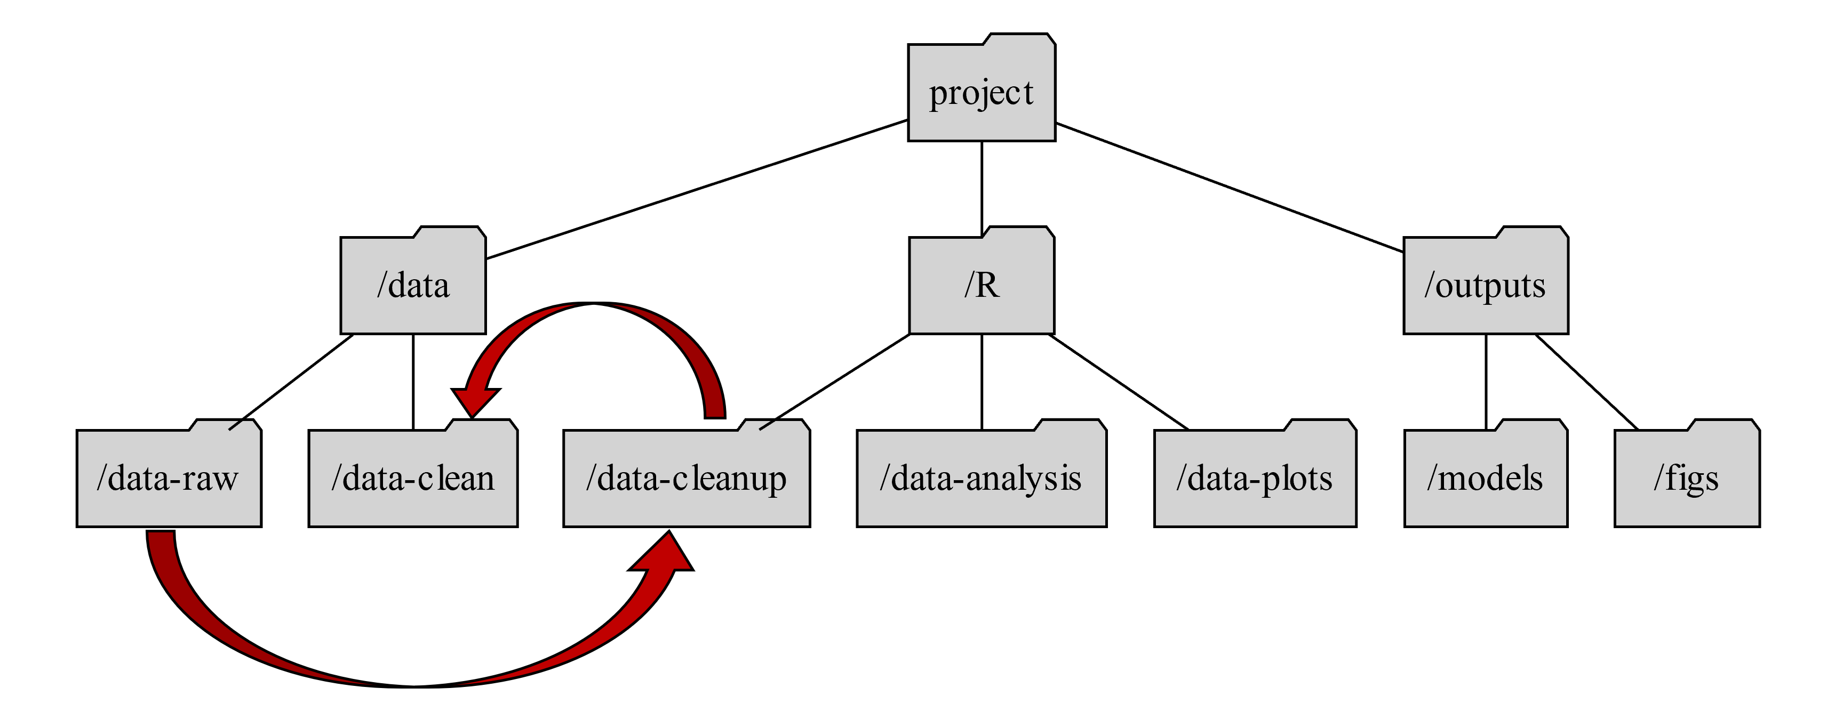
Bonnes pratiques de modélisation
Travailler par projets

Slide 10
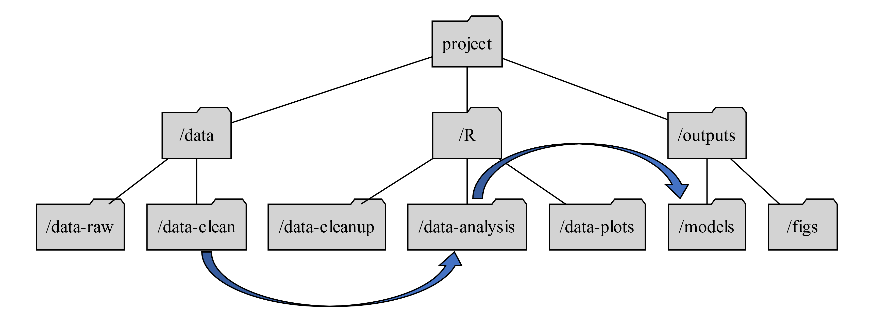
Bonnes pratiques de modélisation
Travailler par projets

Slide 11
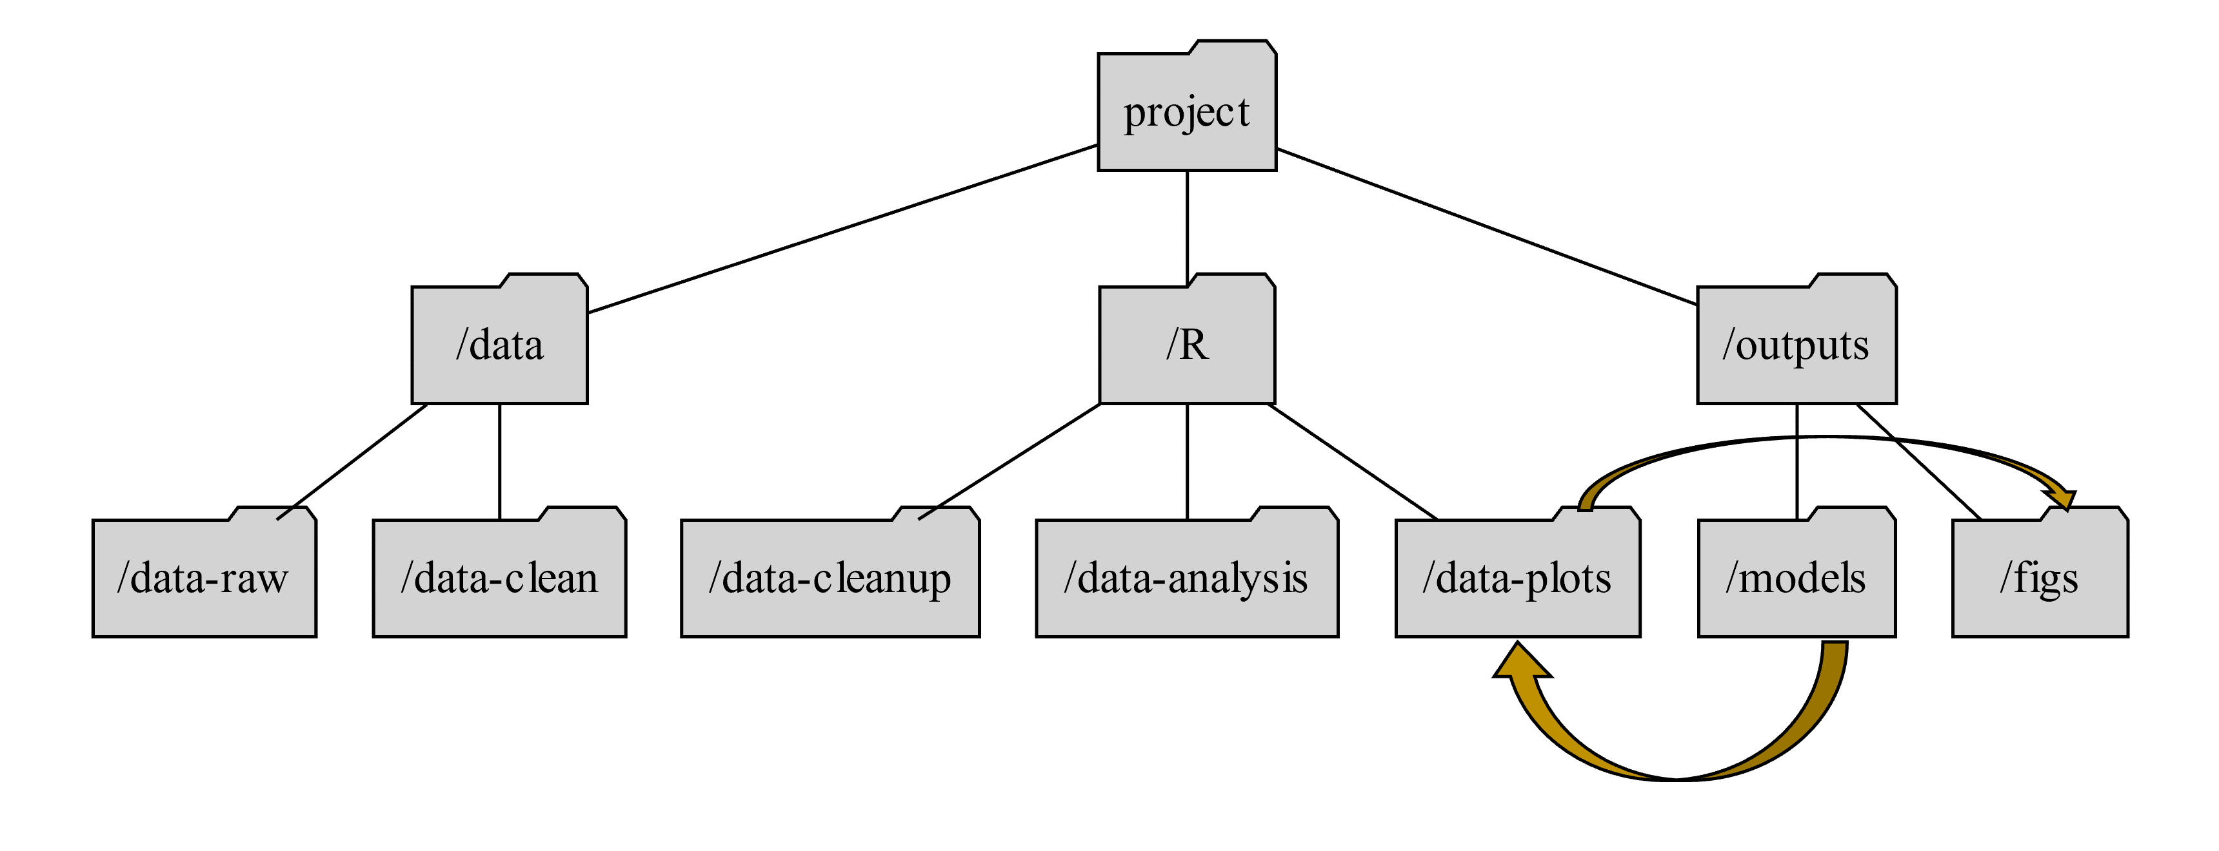
Bonnes pratiques de modélisation
Travailler par projets

Slide 12

Bonnes pratiques de modélisation
Utiliser des rapports reproductibles
Permet de combiner script et explications
Tutoriels documentés pour revues par les pairs
Export au format pdf, html ou word

Slide 13
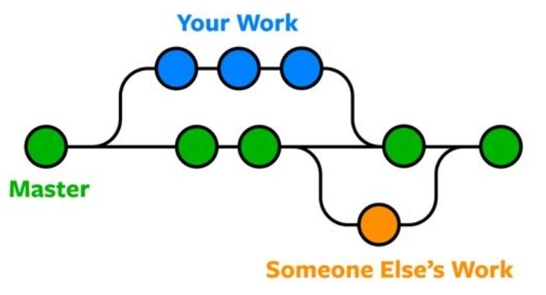


Bonnes pratiques de modélisation
Versionner son code
Permet traçabilité du code sans multiplier les fichiers
Permet de coder à plusieurs et d’intégrer changements
Git & GitHub: outils les plus couramment utilisés

Slide 14
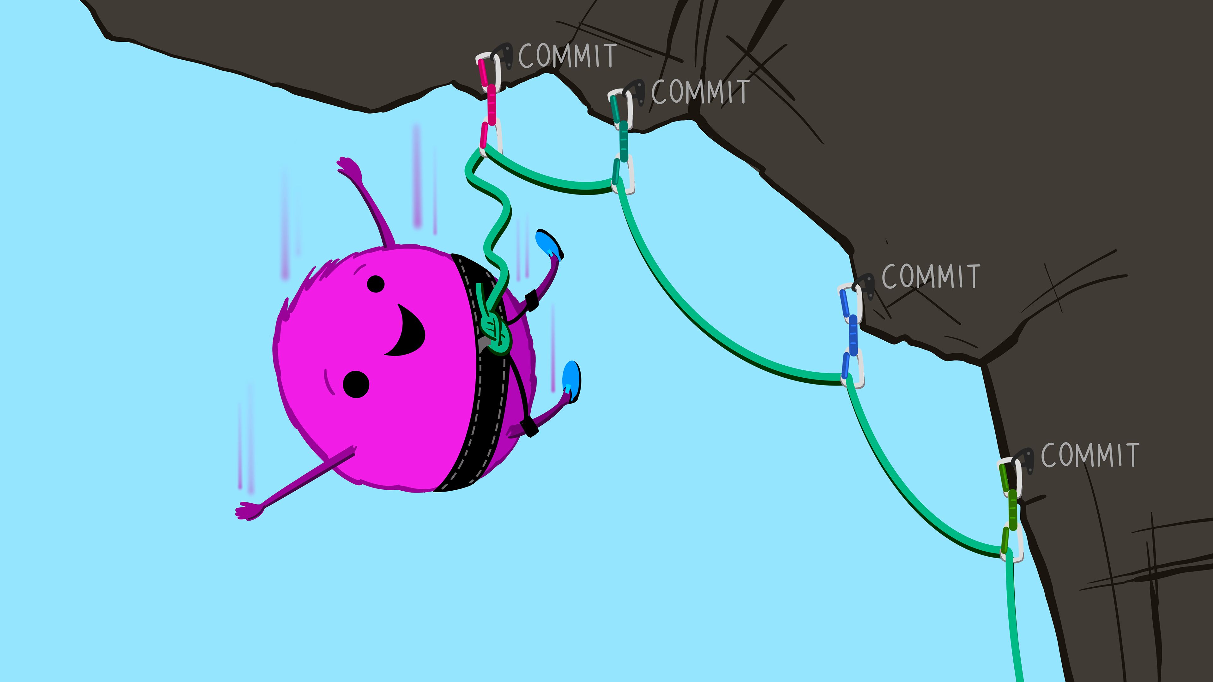
Bonnes pratiques de modélisation
git en (très) bref
Artwork by @allison_horst

Slide 15
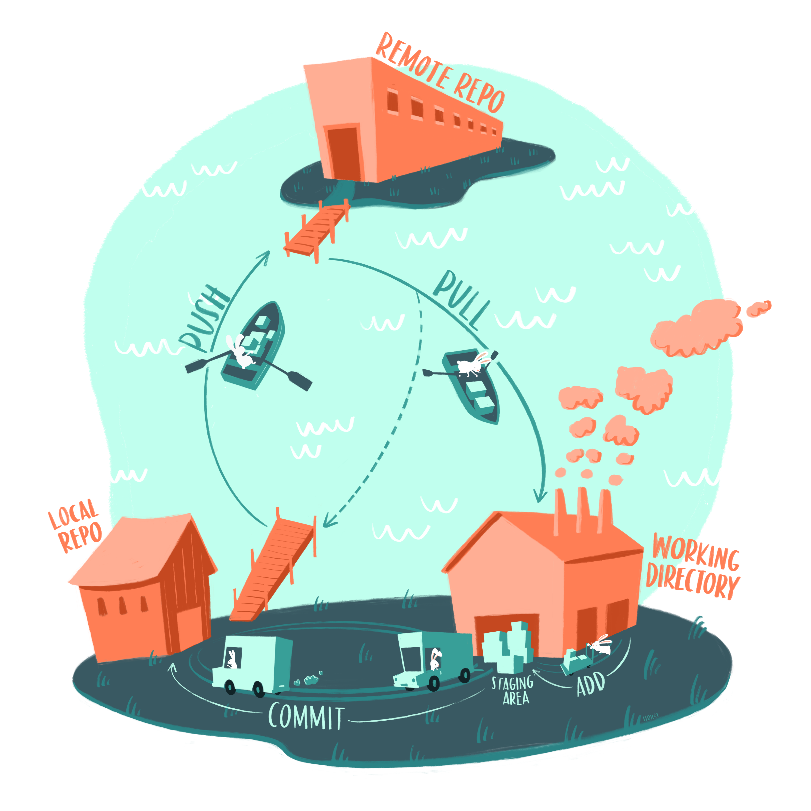
Bonnes pratiques de modélisation
git en (très) bref
Artwork by @allison_horst

Slide 16



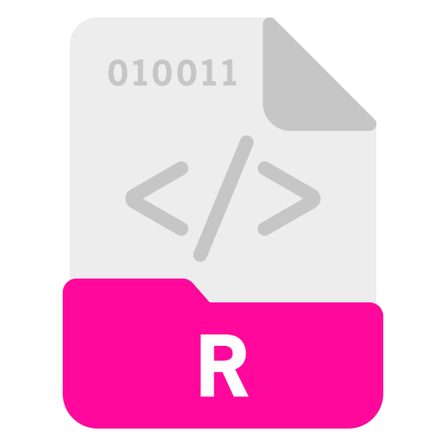
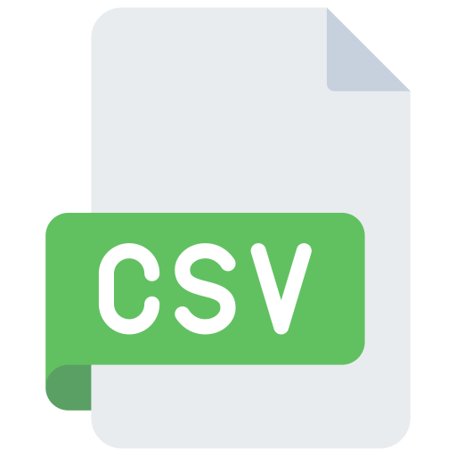
Bonnes pratiques de modélisation
git en (très) bref
Projet
Staging
Repo Local
Repo Remote
Ajout / modification
git add .
git commit –m « message »
git push
HEAD
git pull

Slide 17
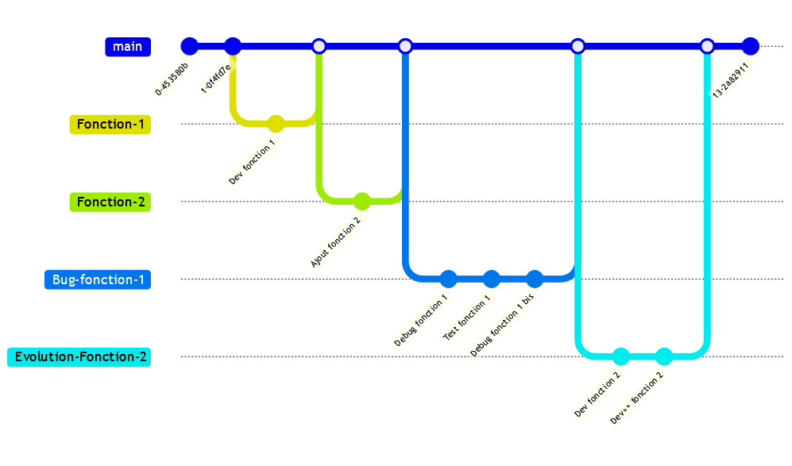
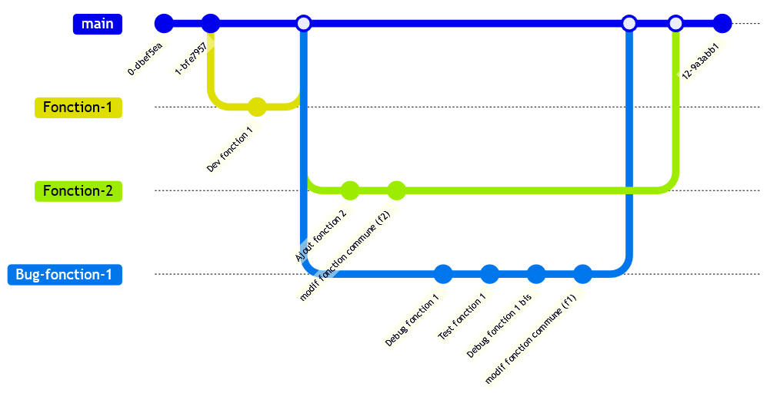
Bonnes pratiques de modélisation
git en (très) bref
Idéal
En réalité

Slide 18

Bonnes pratiques de modélisation
Créer des pipelines d’analyses automatisées
Pour utilisateurs avancés
Principe:
Repérer les dépendances entre fichiers
Mettre à jours les résultats lorsqu’un changement est fait
Librairie {target}

Slide 19
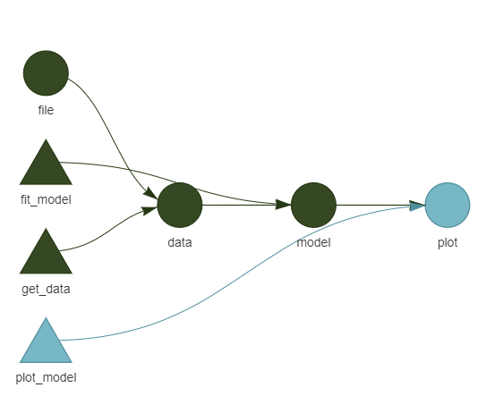
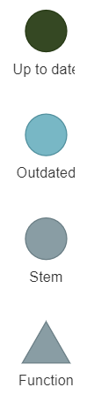
Bonnes pratiques de modélisation
Créer des pipelines d’analyses automatisées
Changement dans le script de visualisation -> Les graphiques sont mis à jour

Slide 20
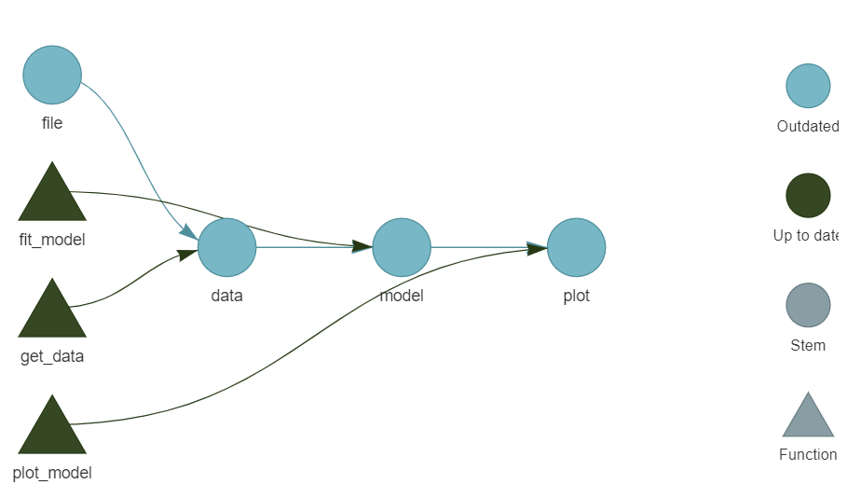
Bonnes pratiques de modélisation
Créer des pipelines d’analyses automatisées
Changement des données source -> toute la pipeline est réexecutée

Slide 21
Bonnes pratiques de modélisation
Générer un environnement de travail reproductible
Pour utilisateurs avancés
Problème:
La reproductibilité du code dépend des versions des logiciels et des librairies utilisées
Solution:
Stocker librairies et version des logiciels dans l’environnement de travail directement

Slide 22
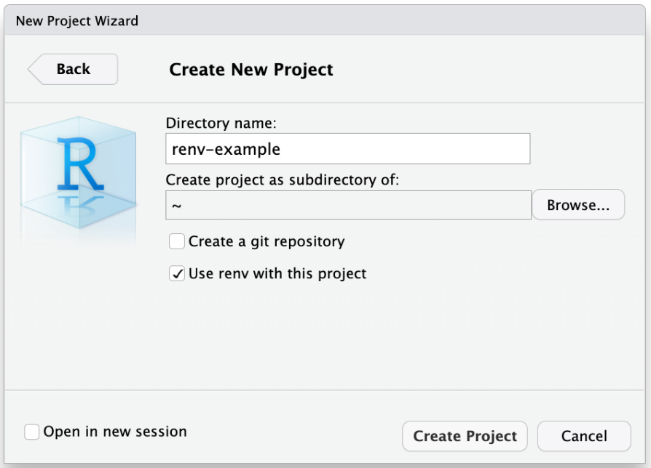


Bonnes pratiques de modélisation
Générer un environnement de travail reproductible
Options:
{renv} peut s’ajouter directement à la création d’un projet RStudio
Machines virtuelles Docker (+ complexe)

Slide 23

Bonnes pratiques de modélisation
Générer un environnement de travail reproductible
Options:
{renv} peut s’ajouter directement à la création d’un projet RStudio
Machines virtuelles Docker (+ complexe)
Gestionnaire de package Nix
Librairie {rix} pour fonctionner depuis R
Mise à jour automatique des dépendances des librairies et logiciels

Slide 24

Bonnes pratiques de modélisation
Pour aller plus loin
Science as amateur software development
Webinaires SORTEE (la plupart avec une page github avec instructions & scripts)
Rapports reproductibles Quarto (intégrer code & texte sous différents formats)
Building Reproducible Analytical Pipelines with R

Slide 25
Pratique : Versionnage avec git, GitHub Desktop et RStudio
1
~ 2h30
Objectifs
Créer et cloner un projet GitHub
Commandes ‘push’, ‘commit’ et ‘pull’
Faire une ‘branche’
Résoudre un conflit avec un ‘pull request’
2
3
4

Slide 26
Pratique : Versionnage avec git, GitHub Desktop et RStudio
1
Vérification de l’installation de git, GitHub & GitHub Desktop
Checklist:
Compte GitHub
Compte GitHub synchronisé avec GitHub Desktop
2
3
4

Slide 27
Pratique : Versionnage avec git, GitHub Desktop et RStudio
1
Exercice 1: Créer et cloner un dépôt sur GitHub
Créez un nouveau dépôt sur votre compte GH perso, avec un fichier README.md
Clonez le dépôt sur votre disque dur via GH Desktop et y créer l’arborescence suivante :
/mon-depot
└README.md └/data └/data-sims
└/R
└/outputs └/figs └/mods
Ajouter le fichier sims_logKow.R (cf mail/e-campus) dans le dossier /R de votre dépôt.
Ouvrir Rstudio. Faire : File → New Project → Existing Directory. Choisir mon-depot, puis Create project.
Faire tourner le script R et vérifier que le df, le plot et le fichier .RDS ont bien été créés dans les bons dossiers.
2
3
4

Slide 28
Pratique : Versionnage avec git, GitHub Desktop et RStudio
1
Exercice 2: Faire son premier commit
Faites un premier ‘commit’ + ‘push’ pour synchroniser avec le serveur GH
Ajoutez une ligne de commentaire à la fin de votre script R. Puis faites un second ‘commit’ + ‘push’. Comment restaurer le projet à partir d’un commit précédent?
2
3
4

Slide 29
Pratique : Versionnage avec git, GitHub Desktop et RStudio
1
Exercice 3: Synchroniser depuis le serveur vers le dépôt local
Modifier le fichier ‘README’ sur votre compte GH
Que faut-il faire pour mettre à jour le dépôt local?
2
3
4

Slide 30
Pratique : Versionnage avec git, GitHub Desktop et RStudio
1
Exercice 4: Utiliser les branches
Créez une nouvelle branche sur votre dépôt local appelée ‘dev’ à partir de GH Desktop
Faites une modification et un nouveau commit
Synchronisez la branche avec le serveur GH
Supprimez un fichier dans la branche ‘dev’ et revenez à ‘main’
Que s’est-il passé?
2
3
4

Slide 31
Pratique : Versionnage avec git, GitHub Desktop et RStudio
1
Exercice 5: Résoudre un conflit entre version (en binôme)
Invitez un collaborateur sur votre projet
Le créateur du dépôt fait des modifications sur la branche ‘main’
L’invité travaille sur la branche ’dev’ uniquement
Une fois vos modifications faites, l’invité envoie un ‘pull request’ pour fusionner ses ajouts avec la branche principale
2
3
4

Slide 32
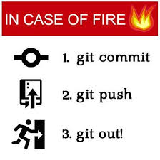
Rappel Pratique
1
2
3
4

